Slide 1
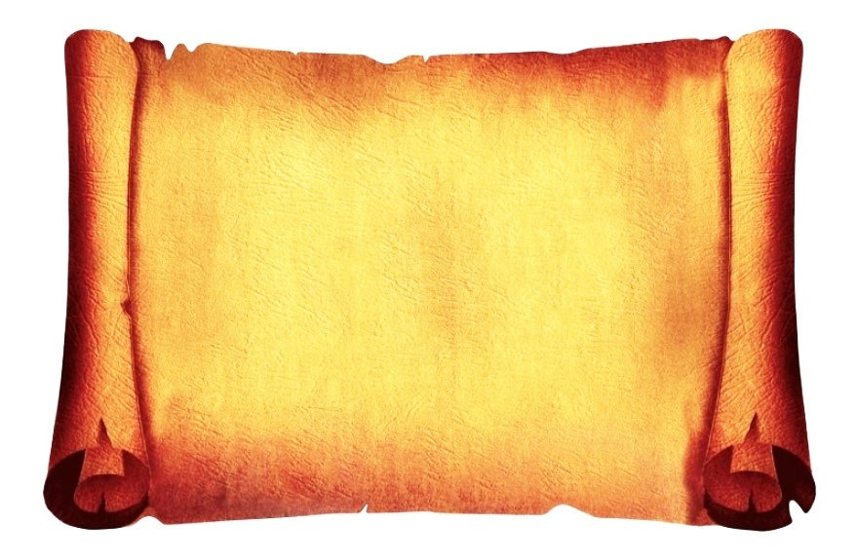
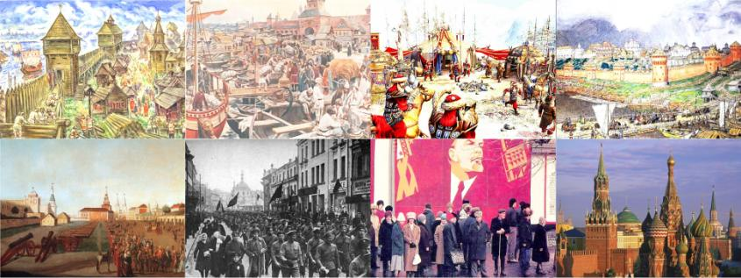
Виртуальная выставка
На перекрестках российской истории
МУК «Тульская библиотечная система»©

Slide 2
Уважаемый читатель!
У любого человека кроме родителей должны быть родная история, родная земля, родной язык, родная культура. Почему же сегодня так важно знать и изучать историю, да потому, что, не зная прошлого, невозможно осмыслить и понять настоящее, заглянуть в будущее.Только через историю можно постичь духовный мир предков, понять его язык и культуру. Не зная истории, человечество ходило бы по замкнутому кругу, повторяя ошибки предков. История является ориентиром жизни в будущее.
Интеллект-центр Центральной городской библиотеки им. Л.Н. Толстого предлагает вашему вниманию виртуальную выставку
«На перекрестках российской истории»,
которая состоит из разделов:
1. Древнерусское государство;
2. Русские земли в период раздробленности;
3. Золотая орда;
4. Российское царство;
5. Российская империя;
6. Русская революция и гражданская война;
7. Советский период;
8. Российская Федерация

Slide 3
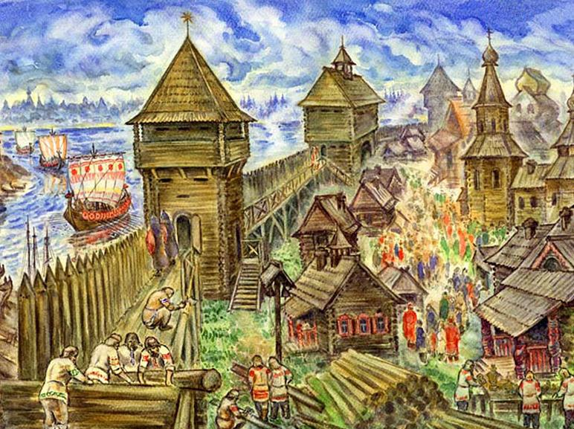
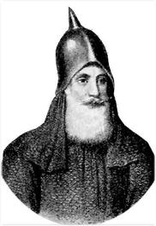
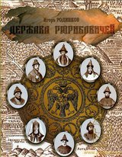
Древнерусское государство
Древнерусское государство возникло в 862 году. в результате объединения под властью князей династии Рюриковичей. Именно в этом году на правление в Новгород из варяжских земель был приглашен князь Рюрик
Князь Рюрик - варяг, новгородский князь. Благоприятствовал образованию новой политической формации — государства с единовластным правителем во главе. После себя он оставил новгородским князем - Олега, ему же поручил и заботу о своем малолетнем сыне Игоре
Родинков, И. А.
Держава Рюриковичей. Ч. 2. С княжения Дмитрия Донского до царствования Феодора Иоанновича / Игорь Родинков. – Тула : Имидж Принт,2012. – 301 с. : ил.
Князь Рюрик
(830–879 гг.)

Slide 4
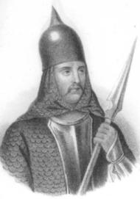
Древнерусское государство
Князь Олег стал новгородским князем с 879 года. За неизменную удачливость в военных походах, за удаль и смекалку народ прозвал князя Олегом Вещим. О нем слагали предания и легенды, приписывая ему необыкновенные способности и дар предвидения. Главная историческая его заслуга - объединение всех славянских племен под единым началом. С правления князя Олега началась история Киевской Руси, а вместе с этим — и история Российского государства
Васильев, Б. Л.
Вещий Олег : [роман] / Борис Васильев. – М. : Вагриус, 2006. – 399 с.
Князь Олег Вещий
(ум. 912 г.)

Slide 5
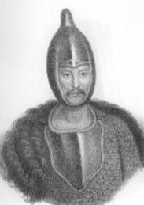
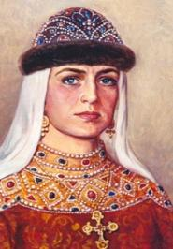
Древнерусское государство
Родной сын Рюрика - Игорь занял престол после смерти Олега. Князь Игорь - придерживался политики терпимости к различным верам славян, не мешая принятию ими христианства. Во времена княжения Игоря на Руси появилась новая славянская азбука, составленная братьями Кириллом и Мефодием.
Княгиня Ольга - великая княгиня киевская, жена Игоря. Жестоко мстила убийцам за смерть мужа. Установила размеры дани для древлян и новгородцев. В 955 году приняла христианство. Руководила защитой Киева от печенегов
Князь Игорь
(878—945 гг.)
Княгиня Ольга
(890—969 гг.)

Slide 6
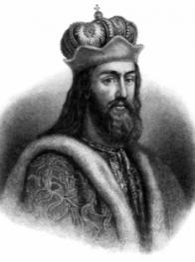
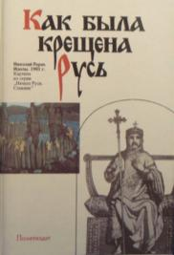
Древнерусское государство
Князь Владимир I, внук княгини Ольги. Главное достижение Владимира – он сумел превратить варварскую языческую страну в христианское государство. В 988 году великий князь Владимир начал процесс крещения Руси, повелевая строить церкви. Он стал прототипом великого князя в русских былинах, которому служили три доблестных богатыря – Илья Муромец, Алёша Попович и Добрыня Никитич
Князь Владимир I Красно солнышко
(960 — 1015 гг.)
Как была крещена Русь : [сборник]. - 2-е изд. – М. : Политиздат, 1989. – 318 с. : ил.

Slide 7
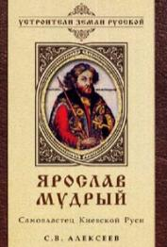
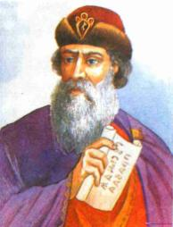
Древнерусское государство
В годы правления князя Ярослава, сына Владимира I, Киевская Русь стала одним из сильнейших государств Европы, быстро догоняющим и обходящим передовые государства. В городе были построены Золотые Ворота и Софийский Собор. Он издал Церковный устав и «Русскую правду» — свод законов древнерусского феодального права. При Ярославе велась большая работа по переводу византийских и иных книг на церковно-славянский и древнерусский языки, появились монеты с надписью «Ярославле серебро»
Князь Ярослав Мудрый
(978 — 1054 гг.)
Алексеев, С. В.
Ярослав Мудрый. Самовластец Киевской Руси / Сергей Алексеев. – М. : Вече, 2006. – 302 с. : ил., фото. – (Устроители Земли Русской).

Slide 8
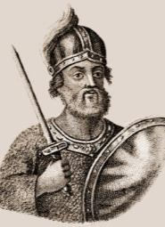
Русские земли
в период раздробленности
Распад Древнерусского государства датируется годом смерти Мстислава I - 1132 годом. В конце XII в. на территории Руси наступил период феодальной раздробленности. Насчитывалось 15 самостоятельных княжеств, они имели общий язык и культуру, обладали системой политической власти, сложившейся в недрах Древней Руси. Наиболее крупными из них, сыгравшими значительную роль в последующей истории Руси, стали: Владимиро–Суздальское княжество; Галицкое княжество; Новгородская боярская республика. По словам летописца: «Раздрасся вся Земля Русская»
Князь Мстислав I Великий
( 1076 — 1132 гг.)

Slide 9
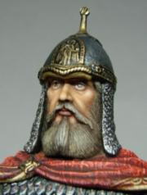
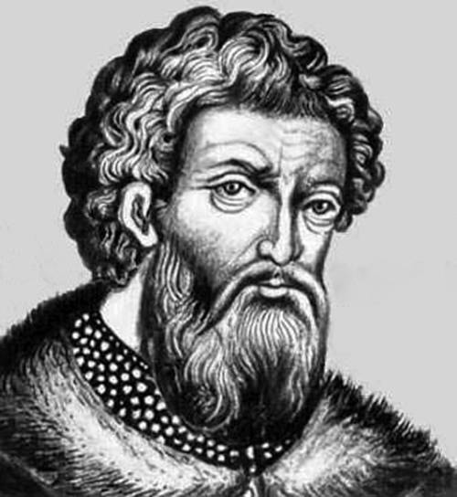
Русские земли
в период раздробленности
Князь Юрий I - родоначальник Владимиро-Суздальских великих князей, успешно княжил, снискал любовь подданных, защищая их интересы. В это время складывалось Русское централизованное государство. На территории которого образовалась Москва, ставшая со временем столицей великого государства. Юрий обустраивал города, строил церкви.
Князь Всеволод, сын Юрия Долгорукого, укрепил Владимиро-Суздальское княжество, сделав его самым сильным на Руси. Его авторитет признавали все князья. При нём процесс централизации власти стал необратимым. Это был талантливый правитель и военачальник
Князь Юрий I Долгорукий
( 1090 — 1157 гг.)
Князь Всеволод Большое гнездо
( 1154 - 1212 гг.)
Кузнецов, И. Н.
Отечественная история : [учеб. для студ. вузов. обуч. по экономическим и гуманитарным спец.] / И. Кузнецов. – 2-е изд. – М. : Дашков и К, 2005. – 799 с.

Slide 10
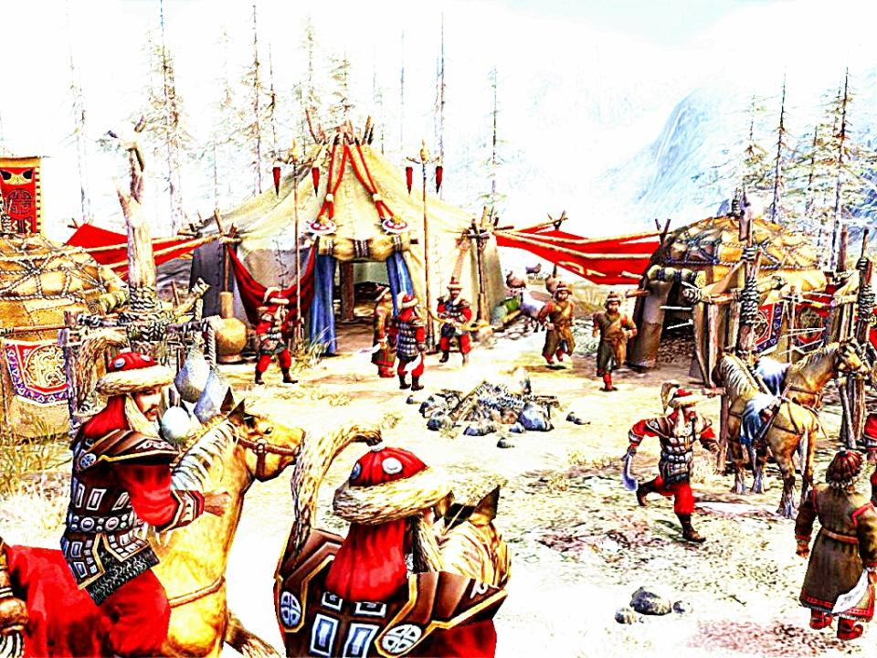
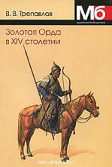
Золотая орда
Золотая Орда (Улус Джучи) – государство монголо-татар, существовавшее в Евразии с XIII по XVI век. Золотая Орда оказывала многолетнее влияние на Древнюю Русь, и дело не только в экономической зависимости двух государств друг от друга, но и в политическом и социальном изменении в жизни общества. Русские князья имели подобие ограниченной монархии, а финальные решения в государстве всегда принимали ханы и их помощники. Князьям необходимо было хорошо зарекомендовать себя перед ханом, чтобы получить ярлык на великое княжение, Известен случай, когда в 1248 году, Золотая Орда самовольно посадила на киевский престол Александра Невского
Похлёбкин, В. В.
Татары и Русь. 360 лет отношений Руси с татарскими государствами в XIII – XVI вв., 1238 – 1598 гг. : (от битвы на р. Сить до покорения Сибири) : [справочник] / Вильям Похлёбкин. – М. : Междунар. Отношения, 2000. – 188 с.
Трепавлов, В. В.
Золотая Орда в XIV столетии / Вадим Трепавлов. – М. : Квадрига, 2010. – 69 с. – (Музейная библиотека).

Slide 11
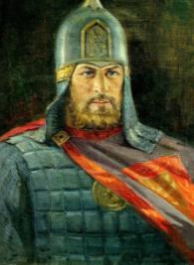
Золотая орда
Князь Александр, сын князя Всеволода, выдающийся русский полководец и государственный деятель. Победы в Невской битве и в битве на Чудском озере прославили князя Александра. За всю свою жизнь он не проиграл ни одного сражения. Во время Великой Отечественной войны в 1942 году был учрежден советский орден Александра Невского, им награждались командиры от взводов до дивизий
Князь Александр Невский
(1220 — 1263 гг.)
Пашуто, В. Т.
Александр Невский / Владимир Пашуто. – 2-е изд., испр. – М. : Мол. гвардия, 1975. – 158 с. : ил. – (Жизнь замечательных людей).

Slide 12
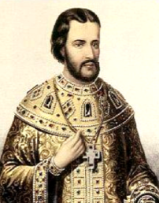
Золотая орда
Князь Иван I, внук Александра Невского, сыграл большую роль в усилении экономического и политического союза Московского княжества и Золотой Орды, для которой он собирал с Русских земель дань. Беспощадно пресекал народное недовольство, вызывавшееся тяжёлыми поборами, расправлялся с политическими противниками — другими русскими князьями. Иван I усилил московское влияние на ряд земель севера Руси. Он накопил большие богатства, которые использовал для покупки земель в чужих княжествах и владениях
Шишов, А. В.
Иван Калита : собиратель русских земель / Алексей Шишов. – М. : Вече, 2006. – 439 с. : ил., фото. – (Устроители Земли Русской).
Князь Иван I Калита
( 1282 — 1340 гг.)

Slide 13
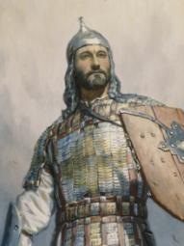
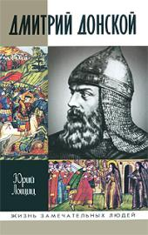
Золотая орда
Князь Дмитрий I, внук Ивана Калиты, стал признанным главой антиордынской политики. Решающее сражение между русским войском во главе с князем Дмитрий Донским и войском Золотой Орды состоялось 8 сентября 1380 года. Победа на Куликовом поле нанесла Золотой орде тяжелейший удар, ускорила процесс политического объединения Руси, поднявшей знамя общерусского национально-освободительного движения. Дмитрий добивался признания независимости русской православной церкви от Константинополя
Князь Дмитрий Донской
( 1350 — 1389 гг.)
Лощиц, Ю. М.
Дмитрий Донской / Юрий Лощиц ; [худож. С. М. Харламов]. – М. : ИТРК, 2002. – 376 с. : ил. – (Библиотека исторического романа).

Slide 14
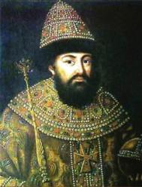
Золотая орда
Князь Иван III отличался не только властолюбием и настойчивостью, но и умом, рассудительностью. Заключительный этап объединения страны в 1480 году вела уже не Русь удельного периода, а Россия. Иван III прекратил выплату дани Орде, а Стояние на Угре ознаменовало окончание татаро-монгольского ига. На период правления Ивана III приходится расцвет летописания и зодчества. В 1497 г. был создан Судебник Ивана III, объединяющий правовые нормы, ранее отраженные в «Русской Правде» и Уставных грамотах
Князь Иван III Великий
(1440 — 1505 гг.)
Борисов, Н. С.
Иван III / Николай Борисов. – М. : Мол. гвардия, 2000. – 644 с. : ил., фото. – (Жизнь замечательных людей).

Slide 15
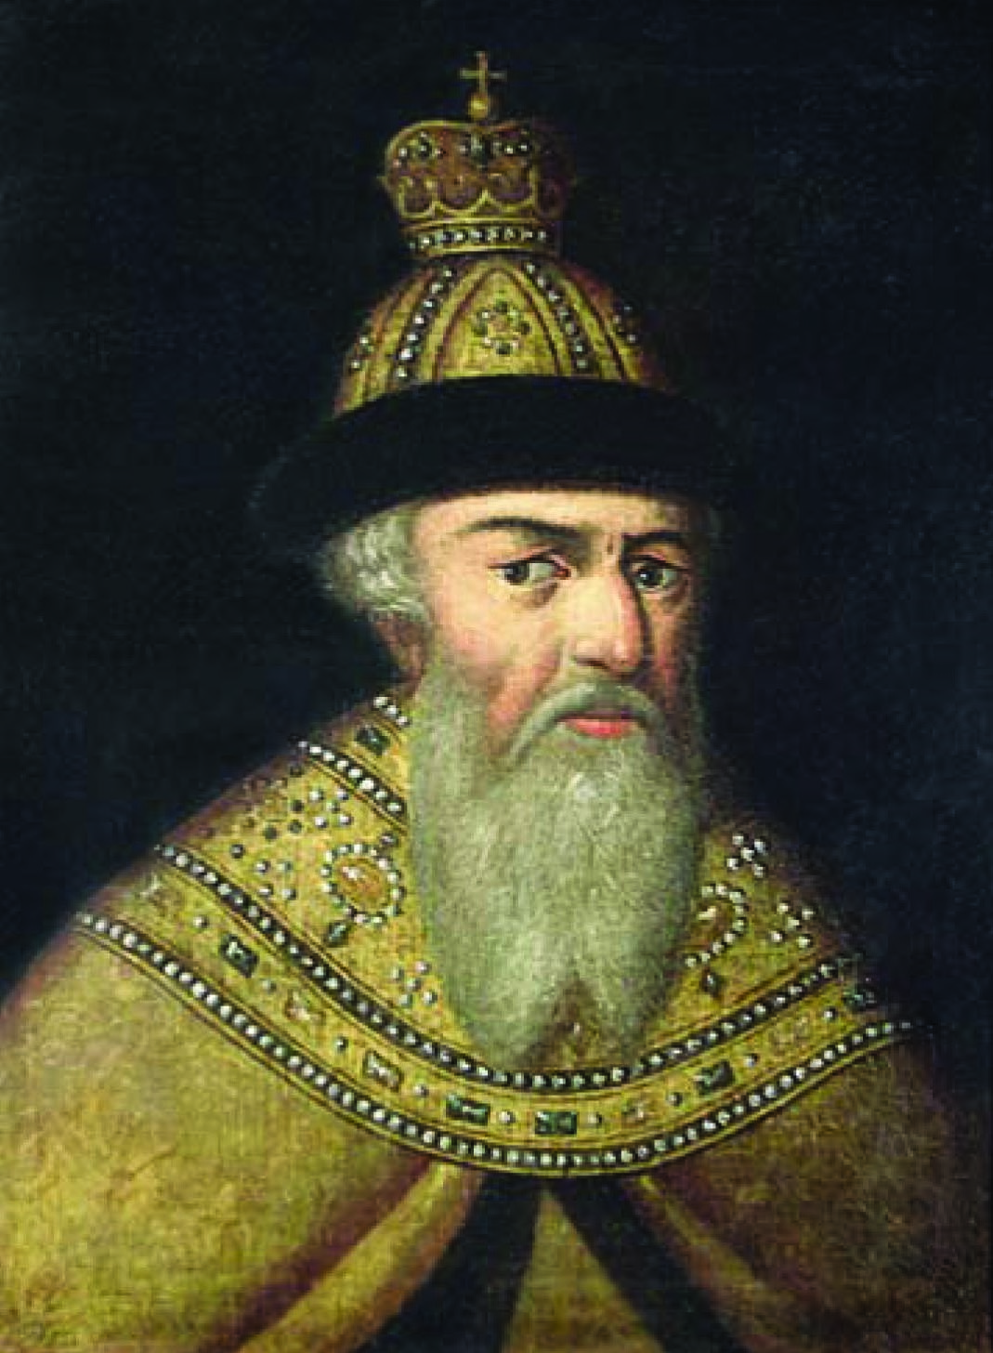
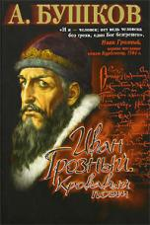
Российское
царство
Российское царство образовалось благодаря тому, что отдельные земли, после снятия монголо-татарского ига были слишком раздробленны. Только объединившись, они смогли дать отпор внешним врагам. В Российском царстве много царей, которые положили свои жизни во благо отечества
Иван IV, внук Ивана III - первый царь всея Руси. Ивана IV создал Избранную раду. Вместе с ней он осуществил ряд реформ, направленных на централизацию государства и построение общественных институтов, при нем был созван первый Земский собор. Иван Грозный учредил опричнину, после чего начался кровавый террор по всей стране, но в 1572 году отменил опричнину и запретил само её название
Бушков, А.
Иван Грозный. Кровавый поэт / Александр Бушков. – М. : Олма Медиа Групп, 2007. – 574 с. : ил. – (Загадки истории).
Царь Иван IV Грозный
(1530 — 1584 гг.)

Slide 16
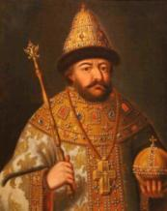
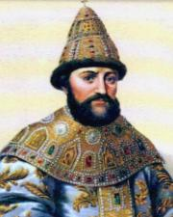
Российское
царство
Борис Годунов - первый царь не из Рюриковичей, проявил себя как талантливый политический деятель и реформатор, но продолжил политику закрепощения крестьян. Русская церковь становится независимой от Константинопольского патриарха, но попадает под контроль царя.
Михаил Романов - первый царь из династии Романовых. В царствование Михаила происходит постепенное восстановление народного хозяйства, расширение территории страны, заключен Поляновский мир с Речью Посполитой, усилено налогообложение посадских людей
Царь Борис Годунов
(1552 — 1605 гг.)
Царь Михаил Романов
(1596—1645 гг.)
Скрынников, Р. Г.
Борис Годунов / Руслан Скрынников ; Акад. наук СССР. – М. : Наука, 1983. – 188 с. : ил. – (Страницы истории нашей Родины).
Торопцев, А. П.
Романовы. Начало великой империи / Александр Торопцев. – М. : Олма Медиа Групп, 2007. – 207 с. : ил., портр. – (Россия великодержавная).

Slide 17
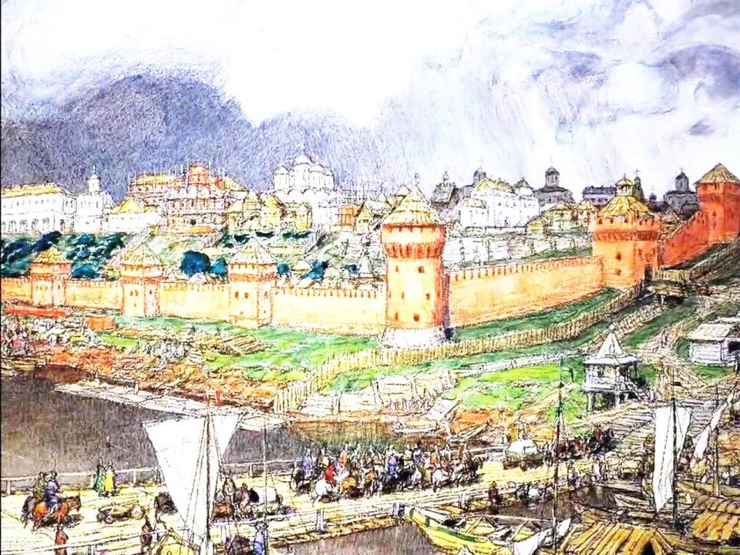
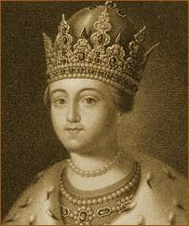
Российское
царство
Софья Алексеевна, внучка Михаила Романова - властная правительница. В годы правления Софьи были сделаны небольшие уступки крестьянам, состоялась первая перепись населения. Заключен «Вечный мир» с Польшей. Софья начала реорганизацию армии по европейскому образцу, но не успела завершить начатое. Со временем все сторонники ее правления перешли на сторону Петра I и Софья была сослана в монастырь. В монастыре она расписывала церковные книги, много писала
Царевна Софья
Алексеевна
(1657—1704 гг.)
Софья Алексеевна. Государыня – правительница Софья : [роман] / Нина Молева. – М. : АСТ : Астрель, 2000. – 457 с. – (Золотая библиотека исторического романа).

Slide 18
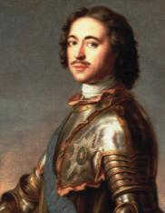
Российское
царство
Петр I издал указы, предписывавшие мужчинам «резать бороды», носить одежду европейского образца, а женщинам открывать волосы. С 1700 г. был введен новый календарь с началом года 1 января (вместо 1 сентября) и летосчисление от «рождества Христова». Свое царствование Петр 1 начал с борьбы за выход в Азовское и Черное моря. Он сам вел свои войска и участвовал в сражениях наравне со всеми. Вместе с тем Петр I начал серьезные преобразования в области культуры и просвещения. Открыл первый в русской истории музей – Кунсткамера с публичной библиотекой. При нем издавались буквари, учебные карты, было положено начало систематическому изучению географии страны и картографированию, строились чугунолитейные и оружейные заводы, прокладывались каналы и новые стратегические дороги, сооружались корабельные верфи. Петром I была создана мощная Российская империя
Царь Петр I
(1672— 1725 гг.)
Крутогоров, Ю. А.
Петр I / Юрий Крутогоров ; [худож. А. Митрофанов]. – М. : Белый город, 2012. – 47 с. : ил. – (История России).

Slide 19
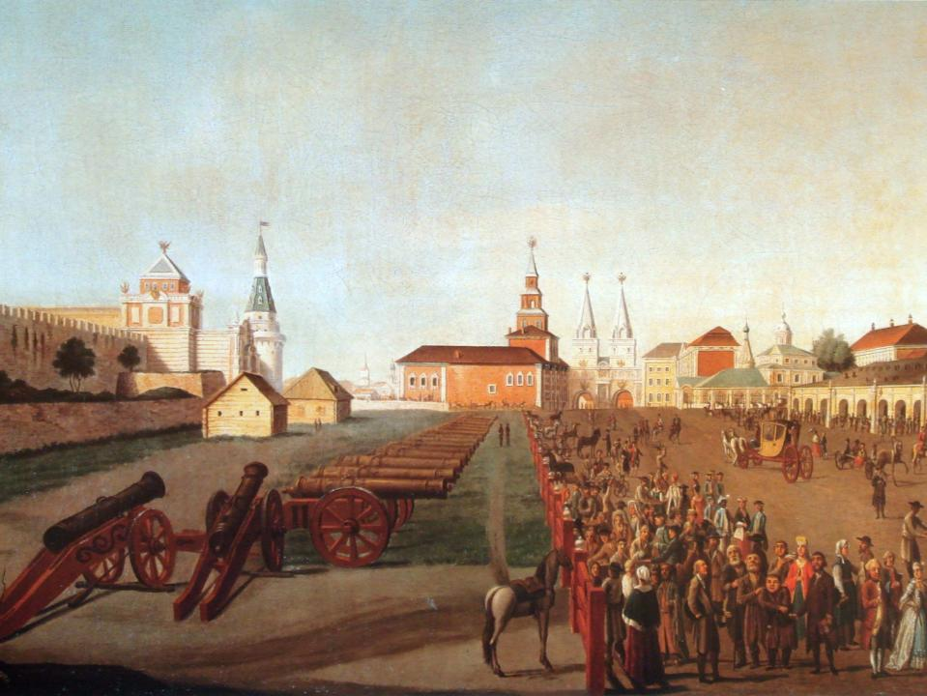
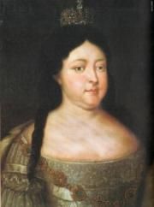
Российская
империя
Российская Империя была провозглашена, когда по прошению сенаторов русский царь Пётр I принял титулы Императора Всероссийского и Отца Отечества. Столицей Российской империи с 1721 по 1728 и с 1730 по 1917 год был Санкт-Петербург , а в 1728—1730 годах — Москва. Император Всероссийский, обладал ничем не ограниченной властью
Русский царь умер, отменив указом прежний порядок престолонаследия, так и не назначив наследника, что принесло множество дворцовых переворотов. Екатерина I, жена Петра I, взошла на русский престол в ходе гвардейского мятежа. Фактическую власть Екатерины сосредоточил в своих руках князь и фельдмаршал Меншиков и Верховный Тайный Совет, который Екатерина создала, как совещательный орган. В период правления Екатерины I была открыта Академия наук и организована экспедиция Беринга
Императрица Екатерина I
(1684— 1727 гг.)
Павленко, Н. И.
Екатерина I / Николай Павленко. – Изд. 2-е. – М. : Мол. гвардия, 2009. – 262 с. : ил., фото, портр. – (Жизнь замечательных людей).

Slide 20
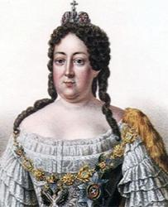
Российская
империя
Анна Иоанновна начала свое правление с ликвидации Тайного Верховного Совета и замены его Кабинетом министров. Управлением Анна занималась мало, доверив правление советникам, многие их которых были немцами. «Немцы посыпались в Россию, точно сор из дырявого мешка, облепили двор, обсели престол, забирались на все доходные места в управлении» - В. О. Ключевский. Наиболее влиятельной фигурой являлся Бирон. Эпоху Анны часто именуют «бироновщиной». Россия в период царствовании Анны смогла укрепить свои позиции на мировой арене, значительно улучшилось почтовое сообщение между городами, в провинциях была создана полиция
Императрица Анна Иоанновна
(1693— 1740 гг.)
Лажечников, И. И.
Ледяной дом : [роман] / Иван Лажечников. – М. : Сов. Россия, 1977. – 320 с.

Slide 21
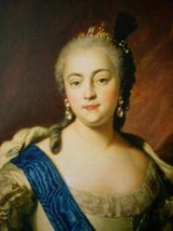
Российская
империя
Елизавета I, дочь Петра I, совместно со своими сторонниками решается на дворцовый переворот и вступает на престол. Желая восстановить состояние страны, первым, что сделала царица Елизавета - отменила смертную казнь, появляется высший государственный орган - сенат. При Елизавете I снизился налог на подушную подать. Начался культурный и научный рост государства, появился Московский университет, Академия наук, Академия художеств, множество гимназий, и первый публичный театр. Были реорганизованы военно-учебные заведения
Императрица Елизавета I
(1709— 1761 гг.)
Эриксон, К.
Елизавета I / Каролли Эриксон ; [пер. Н. А. Анастасьева]. – М. : АСТ, 2008. – 510 с. : ил., портр. – (Историческая библиотека).

Slide 22
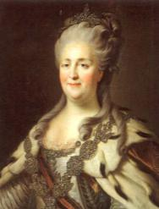
Российская
империя
Екатерина II пришла к власти в ходе дворцового переворота, свергнувшего с престола её мужа Петра III. Политика Екатерины была привержена идеям Просвещения. В период ее правления произошло усиление бюрократического аппарата, унифицирована система управления, укреплено самодержавие. Избежать внутриполитических проблем не удалось, крупнейшей из них, стала крестьянская война под предводительством Емельяна Пугачева. Итог - либеральные реформы и усиление консерватизма. В эпоху Екатерины созданы Эрмитаж и Публичная библиотека, Смольный институт и педагогические училища. При ее правлении России стала одной из ведущих держав в мире
Императрица Екатерина II
(1729— 1796 гг.)
Бушков, А.
Екатерина II. Алмазная Золушка / Александр Бушков. – М. : Олма Медиа Групп, 2009. – 634 с.

Slide 23
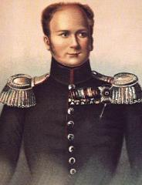
Российская
империя
Александр I, внук Екатерины II. Правление его ознаменовалось проведением реформ. Он один из первых заговорил о важности ограничения самодержавной власти, введение Думы и конституции. В России появилась категория свободных крестьян. В 1812 г. Наполеон вторгся в Россию, но был разгромлен в ходе Отечественной войны. Победа была одержана с помощью талантливого командования армией Михаила Ивановича Кутузова. Война стала олицетворением единства русского народа, перед лицом внешней опасности. Император Александр I вошел в историю как освободитель России и всей Европы
Император Александр I
(1777— 1825 гг.)
Архангельский, А. Н.
Александр I / Александр Архангельский. – 3-е изд. – М. : Мол. гвардия, 2012. – 443 с. : ил., фото. – (Жизнь замечательных людей).

Slide 24
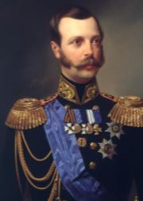
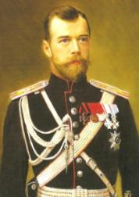
Российская
империя
Александр II, племянник Александра I. Его политика ознаменовалась множеством реформ. Важнейшая из них – отмена крепостного права. Александр вошел в историю как освободитель.
Николай II, внук Александра II, последний Российский император. Во время правления Николая в России наблюдается быстрый экономический подъем, вводится устойчивая золотая валюта, нормированный рабочий день, все рабочие обеспечиваются страховкой. Николай провел реформы армии и флота, но несмотря на значительные улучшения в стране происходили народные волнения
Император
Александр II
(1818–1881 гг.)
Император
Николай II
(1868-1818 гг.)
Ольденбург, С. С.
Царствование императора Николая II / Сергей Ольденбург. – СПб. : Петрополь, 1991. – 672 с.

Slide 25
Русская Революция
и гражданская война
Революционный кризис, поразивший Россию в начале XX века, начался с революции 1905—1907 годов, усугубившегося в ходе мировой войны и приведшего к падению монархии. Ряд вооружённых конфликтов, на территории бывшей Российской империи привело к хозяйственной разрухе, глубокому социальному, национальному, политическому и идейному расколу российского общества
Мирное шествие к Зимнему дворцу в 1905 году встретили войска. Был открыт огонь, в результате чего было убито около тысячи человек и около двух тысяч получили ранения. Этот день получил название «Кровавое воскресенье». Волнения вспыхнули по всей стране - произошла первая русская революция. Заметно активизировались радикальные организации как левого, так и правого толка. Учредилась Государственная Дума, премьер-министр П. А. Столыпин осуществил аграрную реформу. В феврале 1907 года состоялись вторые выборы в Думу, где кандидаты оказались еще более «революционными» и Николай II распустил Думу
Первая российская : справочник о революции 1905 – 1907 гг. – М. : Политиздат, 1985. – 302 с. : ил.

Slide 26
Первая мировая война
Первая мировая война явилась следствием противоречий, возникших между государствами Тройственного союза (Германия, Италия, Австро-Венгрия) и Антанты (Россия, Англия, Франция). Поводом к началу войны стало убийство наследника Австро-Венгерского престола. 19 августа 1914 г. Германия объявила войну России. 20 ноября 1917 г. в Брест-Литовске, был заключен Декрет о мире. В результате войны прекратили своё существование четыре империи: Российская, Австро-Венгерская, Османская и Германская. Заводы работали с перебоями, армия ощущала нехватку снаряжения, вооружения, продовольствия, транспортная система была не приспособлена к военному положению, сельское хозяйство тоже сдало свои позиции
Забытая война и преданные герои / [авт. – сост. Е. Н. Рудая]. – М. : Вече, 2011. – 314 с. : ил. – (Актуальная история).

Slide 27
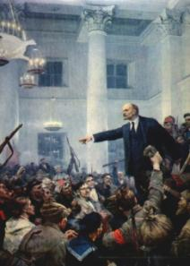
Февральская и октябрьская революции
В Февральской революции 1917 г. движущей силой в борьбе был рабочий класс во главе с революционной большевистской партией. Союзниками рабочих выступили крестьяне. Февральская революция первая в истории народная революция эпохи империализма, которая завершилась победой. Царь Николай II отрекся от престола и в России возникло двоевластие.
Октябрьская революция свершилась при полной поддержке народных масс, большевики одержали победу. В результате произошли кардинальные перемены в положении классов общества. На I Всероссийском съезде Советов был избран Всероссийский Центральный Исполнительный Комитет и образовано первое Советское правительство - Совет Народных Комиссаров. Председателем СНК был избран В.И. Ленин. Установилась диктатура пролетариата. Классовое общество было ликвидировано, помещичья земля передана в руки крестьян, а промышленные сооружения в руки рабочих. Вследствие Октябрьского переворота началась Гражданская война
В. И. Ленин выступает перед
II Всероссийском Съезде Советов

Slide 28
Гражданская война
Гражданская война началась в октябре 1917 г. Несмотря на триумфальное шествие Советской власти, в ряде регионов России обозначилась оппозиция революции, продолжался распад Российской империи, где каждое новое образование стало формировать собственные вооружённые отряды. Советское правительство развернуло активные действия для защиты своей власти. Был осуществлен переход к всеобщей воинской обязанности. Революция закончилась разгромом «белой армии». Гражданская война принесла огромные бедствия
Мордвинов, Р. Н.
В грозные годы гражданской войны / Ростислав Мордвинов. - 2-е изд., испр. и доп. – М. : Просвещение, 1977. – 319 с. : ил. – (Пособие для учащихся).

Slide 29
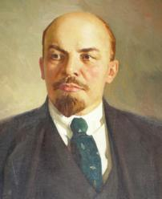
Советский период
Владимир Ильич Ленин (Ульянов) - глава советского правительства. Российский революционер, создатель социал-демократической рабочей партии (большевиков), первый председатель Совета Народных Комиссаров РСФСР, создатель первого в мировой истории социалистического государства, основоположник марксизма-ленинизма, идеолог, основатель СССР. В. Ульянов основал Красную Армию, заключил мир с Германией, разработал политику «военного коммунизма». Ввел новую экономическую политику. Невероятным усилием воли создал новое, основанное на неограниченном насилии, государство
Владимир Ильич Ленин
(1870 – 1924 гг.)
Владимир Ильич Ленин : биографическая хроника, 1870 – 1924. Т. 11. Июль – ноябрь 1921 / Ин-т марксизма – ленинизма при ЦККПСС. – М. : Политиздат, 1980. - 783 с. : ил., фото.

Slide 30
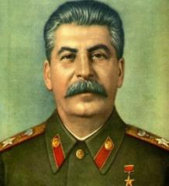
Советский период
Иосиф Виссарионович Сталин (Джугашвили) - председатель Совета Министров СССР, Генералиссимус Советского Союза, генеральный секретарь ЦК КПСС, глава Советского Правительства. В ходе X съезда РКПБ, Сталин заявляет о своей отставке, однако большинство голосов, позволяет ему сохранить пост. Укрепление власти приводит к началу культа личности Сталина. При его правлении одновременно с индустриализацией и развитием тяжелой промышленности проводятся раскулачивание и коллективизация в деревнях. Принята первая Конституция СССР - 1924 год. Послевоенные годы правления Сталина ознаменовались восстановлением экономики и разрушенного хозяйства страны, а так же возобновлением террора
Иосиф Виссарионович Сталин
(1878 – 1953 гг.)
Карпов, В. В.
Генералиссимус . Кн. 1. / Владимир Карпов. – М. : Вече : Центрполиграф, 2011. – 459 с. : ил., фото.

Slide 31
Советский период
Вторая мировая война (1939 – 1945 гг.) стала самым кровопролитным конфликтом, в котором применялось ядерное оружие. Ее причиной стал дисбаланс сил в мире.
Великая отечественная война 1941 - 1945 гг. СССР принял на себя основной удар, упорное сопротивление Красной Армии, стало главнейшей причиной поражения рейха. Военные действия поставили на грань само существование цивилизации. Результаты ядерной бомбардировки японских городов Хиросима и Нагасаки, привели к подписанию пактов о нераспространении оружия массового поражения. После войны СССР заметно расширил свои границы, в то же время, была укреплена тоталитарная система. Для того, чтобы предотвратить последующие войны, было принято решение, о создании Организации Объединенных Наций (ООН)
Герои Победы / [под общ. ред. С. В. Перевезенцев ; худож. В. А. Белкин]. – М. : Голден Би, 2010. – 288 с. : ил., фото.

Slide 32
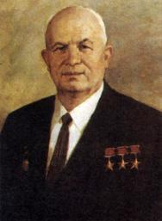
Советский период
Никита Сергеевич Хрущев - первый секретарь ЦК КПСС, председатель Совета Министров СССР. «Хрущёвская оттепель» характеризуется уменьшением тоталитаризма в СССР, свободой слова, реализацией некоторых демократических свобод для населения страны в целом и отдельного человека, большой свободой в культуре и искусстве. СССР достиг больших успехов в покорении космоса (4 октября 1957 года — запущен первый в мире искусственный спутник Земли, 12 апреля 1961 года – первый полет человека в космос). При Хрущеве было развернуто активное жилищное строительство — постройка «хрущёвок». Хрущев начал процесс освобождения от сталинского наследия
Медведев, Р. А.
Н. С. Хрущев : политическая биография / Рой Медведев. – М. : Книга, 1990. – 304 с. : ил., фото.
Никита Сергеевич Хрущев
(1894 – 1971 гг.)

Slide 33
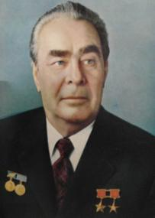
Советский период
Леонид Ильич Брежнев – первый секретарь ЦК КПСС и Председатель Президиума Верховного Совета СССР, маршал Советского Союза. Для стиля правления Брежнева был характерен консерватизм. При нем ВПК (военно-промышленный комплекс) достиг своего апогея, что приносило ущерб развитию экономики в целом и усугубляло кризис. Темпы роста промышленности и сельского хозяйства резко снизились, научно-технический прогресс замедлился. Политическая жизнь характеризовалась ростом бюрократического аппарата. В партийных и советских кругах процветали злоупотребление служебным положением
Леонид Ильич Брежнев
(1906 – 1982 гг.)
Млечин, Л. М.
Брежнев / Леонид Млечин. – 2-е изд. – М. Мол. гвардия, 2011. – 619 с. : ил., фото. – (Жизнь замечательных людей).

Slide 34
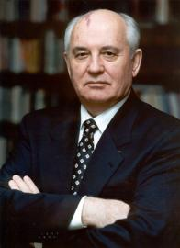
Советский период
Михаил Сергеевич Горбачев - генеральный секретарь ЦК КПСС, президент СССР. Время правления Горбачева ознаменовалось серьезными политическими реформами, призванными покончить с застойными явлениями. Знаменитый «сухой закон» Горбачева вызвал резкое неприятие практически у всех граждан Союза. Указ «Об усилении борьбы с пьянством» возымел абсолютно противоположное действие. Повсеместно распространилась практика самогоноварения, появилась и поддельная водка. «Сухой закон» был отменен. Время правления Горбачева ознаменовалось ослаблением цензуры, ухудшением уровня жизни советских граждан
Михаил Сергеевич Горбачев
(1931 г.)

Slide 35
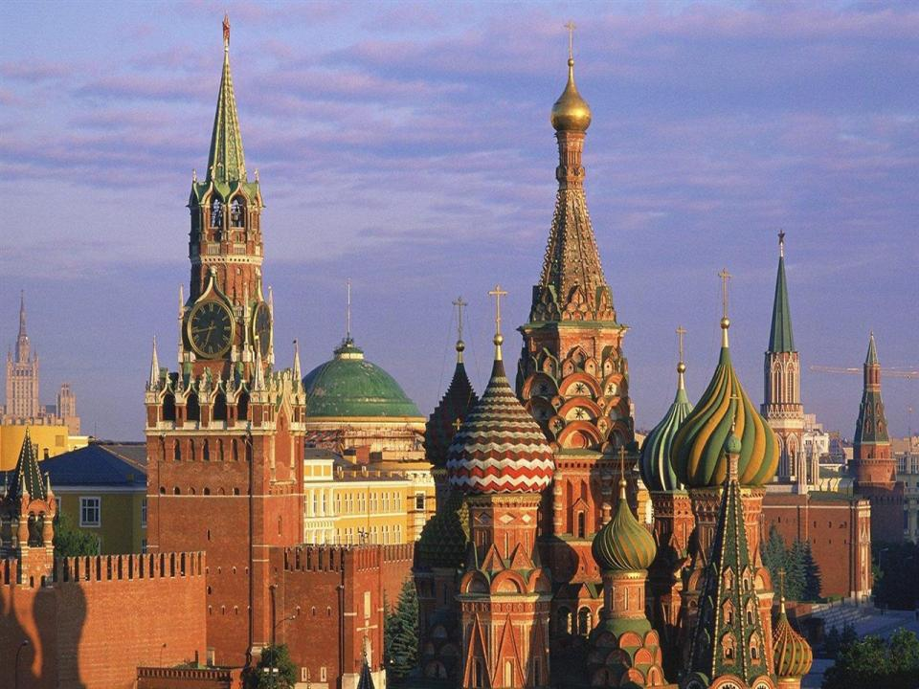
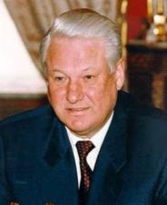
Российская федерация
Августовский путч 1991 года - попытка отстранения Горбачева с поста Президента СССР, предпринятая ГКЧП. В результате путча главами Российской Федерации, Республики Беларусь и Украины было подписано «Беловежское соглашение», в котором говорилось о прекращении существования СССР и о создании СНГ.
Борис Николаевич Ельцин – первый избранный Президент Российской Федерации. Одним из главных достижений Ельцина превращение РФ в демократическое государство с президентом во главе. Ельцин провел ряд реформ, с целью вывести страну из кризиса, назначил выборы в новый орган власти - Федеральное собрание РФ. В декабре 1993 принята Конституция Российской Федерации
Борис Николаевич Ельцин
(1931 – 2007 гг.)
Ельцин, Б. Н.
Записки президента : размышления, воспоминания, впечатления… / Борис Ельцин. – М. : АСТ, 2006. – 445 с. : ил., фото.

Slide 36
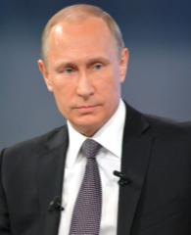
Российская федерация
Владимир Путин - второй Президент РФ, Председатель Правительства Российской Федерации (1999—2000; 2008—2012). За эти годы произошли глобальные изменения. За счет многочисленных реформ во внутренней и внешней политике России создана крепкая «вертикаль власти». Решаются демографические проблемы, установлен контроль над главной финансовой базой, сохранен суверенитет страны, упрочилась ее безопасность, расширилась территория, за счет присоединения республики Крым. На международной арене так же восстановилась позиция России. На сегодняшний день созданы предпосылки для того, чтобы в ближайшее десятилетие страна развивалась позитивно и поступательно, без каких-либо неожиданностей
Владимир Владимирович
Путин
(1952 г.)
Владимир Путин : [фотоальбом] / ред. В. Викторов. – М. : Худож. лит., 2008. – 223 с. : фото.

Slide 37
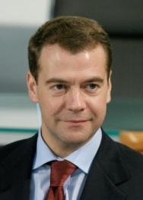
Российская федерация
Дмитрий Анатольевич Медведев - третий Президент Российской Федерации, с 2012 года председатель Правительства Российской Федерации. Правительством Медведева было принято решение о реформе Вооружённых сил России, создание Сил быстрого реагирования. На время правления Дмитрия Медведева пришелся финансовый кризис в России. Дмитрий Медведев стал первым главой Российской Федерации, который использовал новый формат для обращения к гражданам – видеоблог
Медведев, Р. А.
Дмитрий Медведев : двойная прочность власти / Рой Медведев. – 2-е изд. – М. : Время, 2010. – 301 с. – (Диалог).
Дмитрий Анатольевич Медведев
(1965 г.)

Slide 38
Российская федерация
Российская Федерация – это суверенное федеративное государство. Ее правовой статус определяется Конституцией Российской Федерации 1993 года.
Национальная идея России : [учеб. пособие] / [под. ред. Б. А. Аникин]. – М. : Дашков и К, 2002. – 324 с.
Кирсанов, В. Н.
Новейшая политология : национальный интерес. Мифы нашего времени / Виктор Кирсанов. – М. : Алгоритм, 2004. – 279 с.
Викторов, А.
Понять Россию… / Анатолий Викторов. – М. : Возвращение, 2005. – 221 с.
Перепелицын, А. А.
Россия подземная. Неизвестный мир у нас под ногами / Андрей Перепилицын. – М. : Вече, 2012. – 319 с. – (Великие тайны истории).
Памятник истории России / [сост. В. Л. Егоров, Л. В. Максакова ; худож. Г. И. Метченко]. – М. : Сов. Россия, 1987. – 152 с. : ил.
Непомнящий, Н. Н.
Загадки истории России / Николай Непомнящий. – М. ; Вече, 2012. – 319 с. – (Великие тайны истории).

Slide 39
Подбор материала, монтаж, дизайн,
библиографическое описание литературы
главный библиотекарь интеллект – центра Урюпина Д.Н.

